Slide 1

데이터베이스 & SQL
데이터베이스 구현
심규영

Slide 2
목차
1) 문제 1
- EDR 제작
2) 문제 2
- ERD를 이용하여 테이블을 생성하시오.
3) 문제 3
- 테이블 명세서를 참고하여 데이터를 입력하시오.
4) 문제 4 - 다음 sql을 실행하시오
- 1. 고객 테이블 조회
- 2. 카드 테이블 조회
- 3. 예금계좌 테이블 조회
- 4. 예금계좌거래내역 조회
- 5. 카드종류가 신용카드인 고객에 대한 모든 정보(고객명, 고객주소, 고객생년월일, 고객이메일, 고객전화번호, 고객직업)를 조회
- 6. 예금잔고가 4,000,000원 이상 고객에 대한 고객명, 주민번호, 전화번호, 주소를 조회

Slide 3
문제1)
문제1. 다음 요구사항을 읽고 개체, 속성, 관계를 식별한 후 <은행 업무 관리> ERD를 작성하시오.
- 프로젝트 소개
oo은행은 지점별로 기본적인 은행 업무를 수행한다.
고객은 통장을 가지고 입출금이나 카드 서비스 등을 이용하고, 직원은 고객 업무를 도와 은행 업무를 수행한다.
oo은행은 고객과 내부 직원의 원할한 업무를 위해 데이터베이스를 구축한다.
- 요구사항
1. OO은행은 예금 및 카드 서비스를 고객에게 제공한다.
2. 고객은 고객주민번호를 부여하여 식별하며 카드신청일자, 카드한도금액, 카드결재일자, 카드종류, 고객주민번호, 예금계좌ID 정보를 가진다.
3. 카드(업무)는 고유의 카드ID(번호)를 부여하여 식별하며 카드신청일자, 카드한도금액, 카드결재일자, 카드종류, 고객주민번호, 예금계좌ID 정보를 가진다.
4. 예금계좌는 예금계좌ID를 부여하여 식별하며 예금계좌종류, 예금잔고, 카드신청여부, 예금개설일자, 예금자이름, 고객주민번호 정보를 포함한다.
5. 예금계좌거래내역은 거래번호, 예금계좌ID 를 부여하여 식별하며 예금구분, 예금내용, 거래금액, 예금잔고, 입출금날짜시간 정보를 가진다.

Slide 4
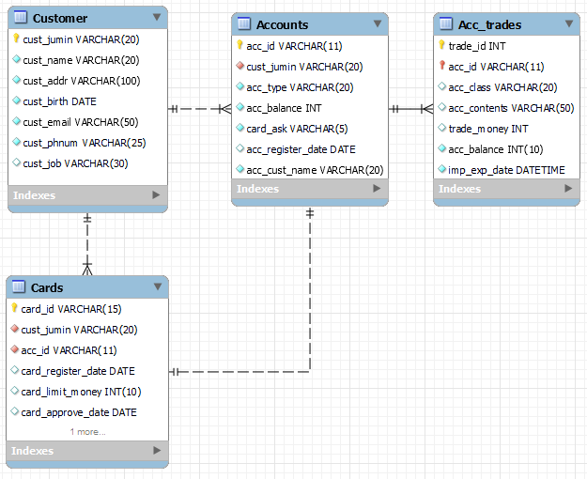

문제1) erd제작
Java2_banking_db ERD 생성
Customer 테이블 제작
Accounts 테이블 제작
Cards 테이블 제작
Acc_trades 테이블 제작

Slide 5
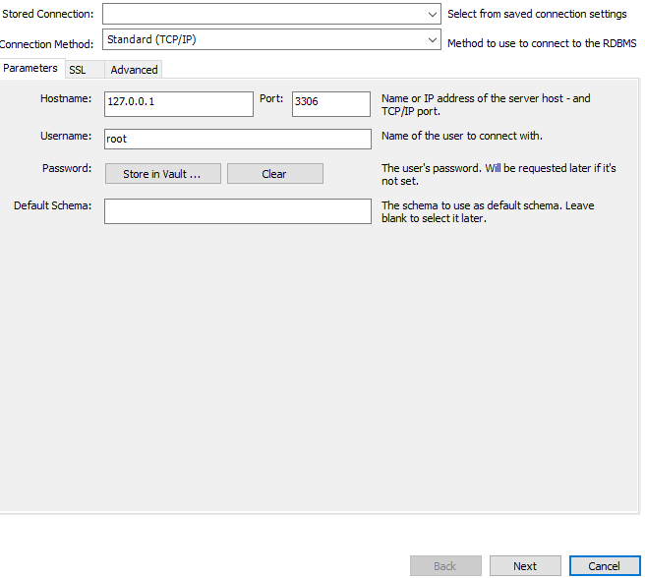
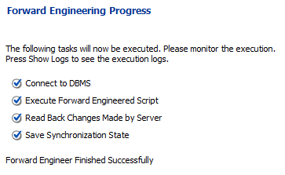
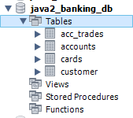
문제2) ERD를 이용하여 테이블을 생성하시오.
1. Database -> Forward Engineer -> next -> 생성완료

Slide 6
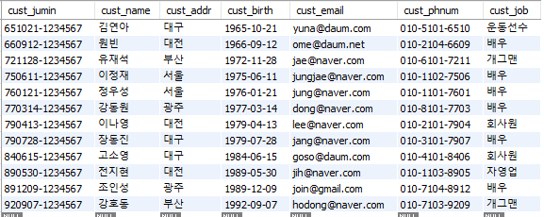
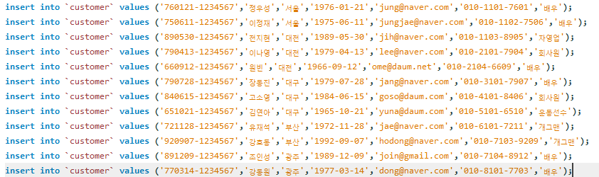
문제3) 테이블 명세서를 참고하여 데이터를 입력하시오.

Slide 7
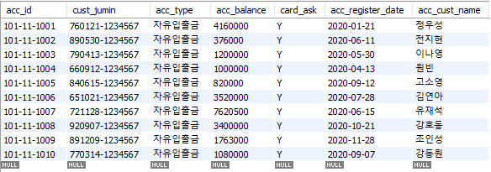
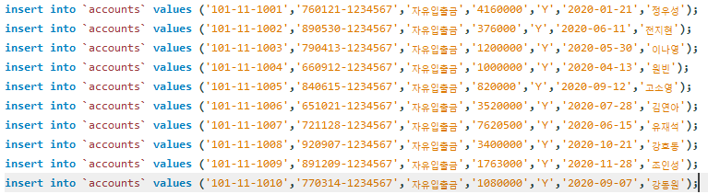
문제3) 테이블 명세서를 참고하여 데이터를 입력하시오.

Slide 8
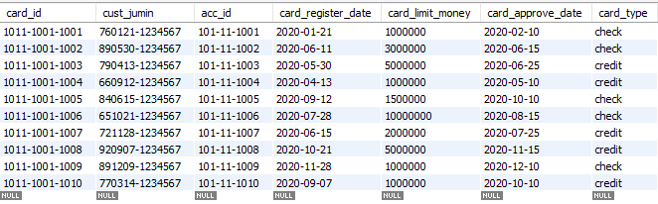
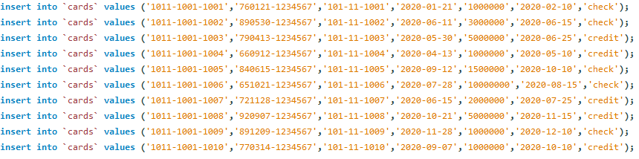
문제3) 테이블 명세서를 참고하여 데이터를 입력하시오.

Slide 9
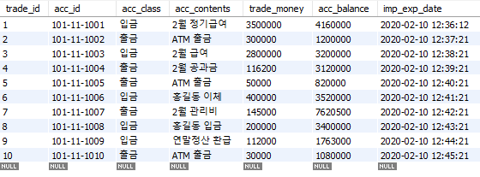
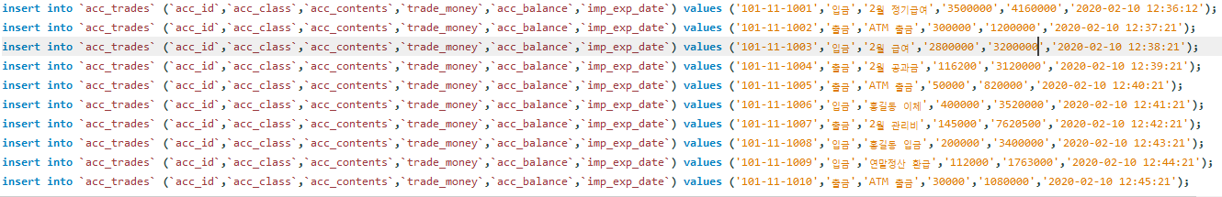
문제3) 테이블 명세서를 참고하여 데이터를 입력하시오.

Slide 10
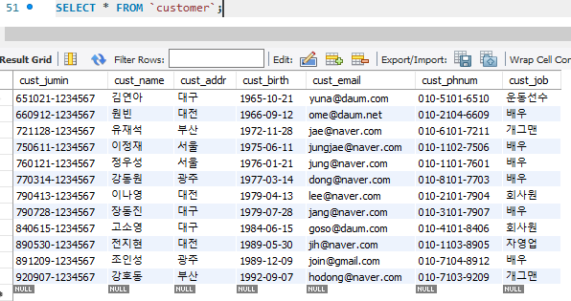
문제4) 다음 sql을 실행하시오
1. 고객 테이블을 조회하시오.

Slide 11
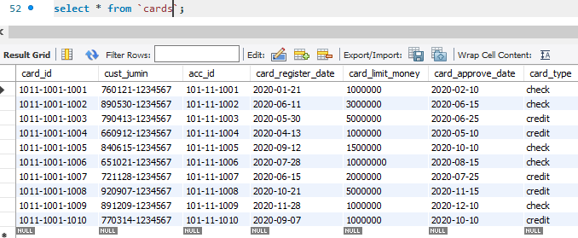
문제4) 다음 sql을 실행하시오
2. 카드 테이블을 조회하시오.

Slide 12
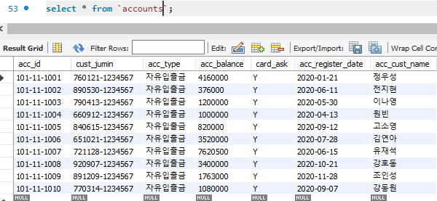
문제4) 다음 sql을 실행하시오
3. 예금계좌 테이블을 조회하시오.

Slide 13
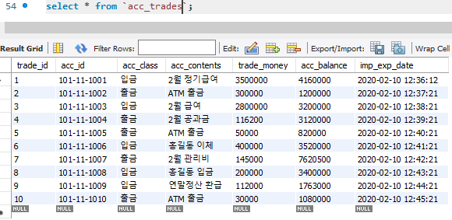
문제4) 다음 sql을 실행하시오
4. 예금계좌거래내역 테이블을 조회하시오.

Slide 14
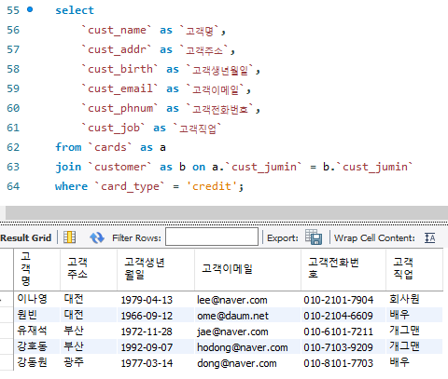
문제4) 다음 sql을 실행하시오
5. 카드종류가 신용카드인 고객에 대한 모든 정보 (고객명, 고객주소, 고객생년월일, 고객이메일, 고객전화번호, 고객직업)를 조회하시오.

Slide 15
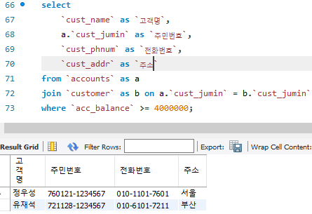
문제4) 다음 sql을 실행하시오
6. 예금잔고가 4,000,000원 이상 고객에 대한 고객명, 주민번호, 전화번호, 주소를 조회하시오.

